Slide 1
Тема 2
ҐРУНТ ЯК ОБ’ЄКТ ОХОРОНИ

Slide 2
ПЛАН
Охорона ґрунтів – основні поняття
Види деградації ґрунтового покриву та соціальні аспекти його охорони .
Сучасний стан і завдання охорони ґрунтів в Україні
Національна програма охорони ґрунтів України.
Ступінь і розповсюдження деградаційних процесів ґрунтів у світі.
Основні принципи міжнародної ґрунтової хартії.

Slide 3
Охорона ґрунтів — це комплекс заходів щодо збереження цілісності ґрунтового покриву й родючості ґрунтів.
Охорона і використання ґрунтів — єдине ціле; це система заходів, яка спрямована на захист, якісне поліпшення і раціональне використання земельних фондів. Охорона ґрунтів необхідна для збереження і примноження родючості ґрунтів, для підтримання стійкості біосфери.

Slide 4
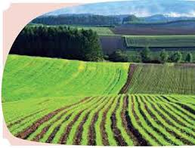
Охорона ґрунтів, як і охорона природи, припускає два роди діяльності:
перший — розробка наукових знань, які забезпечать обґрунтування і розробку відповідних практичних заходів;
інший — практичне втілення в життя наукових розробок

Slide 5
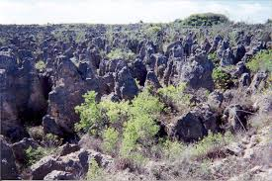
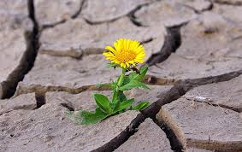
Деградація ґрунтів це погіршення властивостей, родючості і якості ґрунту внаслідок впливу природних або антропогенних чинників.
Поняття деградація ґрунтів включає в себе як погіршення основних якісних показників родючості без помітних ознак руйнування або зникнення генетичних ознак ґрунтів, так і фізичне руйнування ґрунтових горизонтів аж до втрати ґрунтом не лише своїх функцій як середовища існування, а й повного фізичного зникнення як біокосного природно-історичного тіла

Slide 6
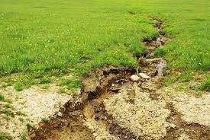
З усіх видів деградації, якщо оцінювати їх у світових масштабах, найбільш поширеною і шкідливою є ерозія ґрунтів.
У документах конференції ООН з оточуючого середовища й розвитку ступінь деградації ґрунтового покриву Землі оцінювався так:
❑ крайній ступінь деградації — 1 %,
❑ сильний — 15 %,
❑ помірний — 46 %,
❑ легкий — 38 %.

Slide 7
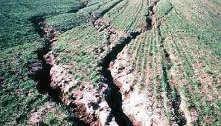
Найбільш поширеними видами деградації є:
❑ водна ерозія — 56 %,
❑ вітрова — 28 %,
❑ хімічна деградація — 12 %,
❑ фізична — 4 %.

Slide 8
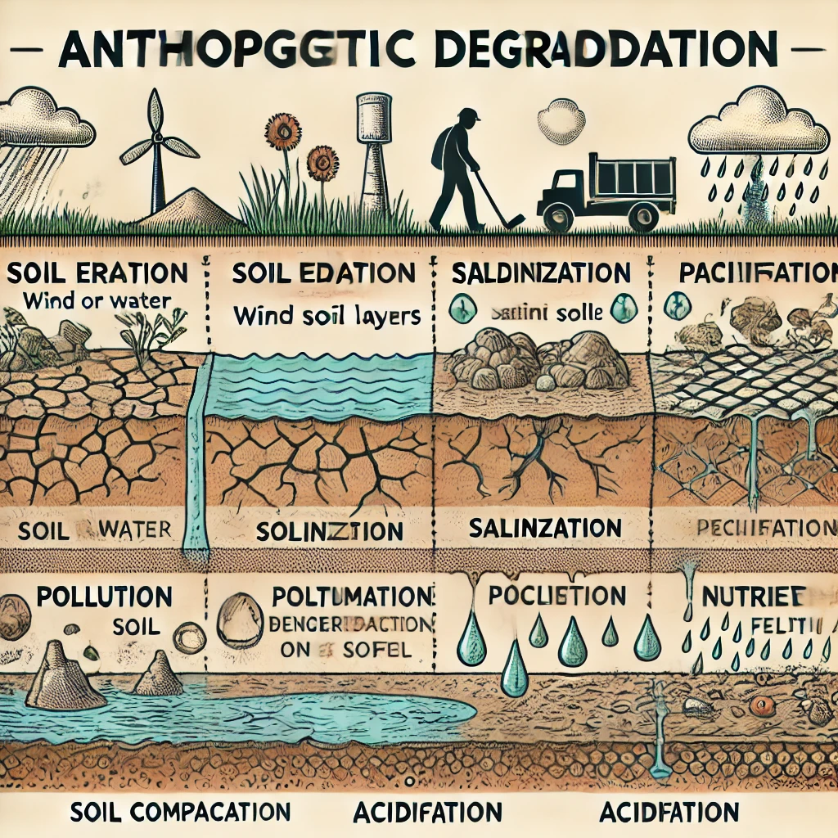
ОСНОВНІ ВИДИ АНТРОПОГЕННОЇ ДЕГРАДАЦІЇ ҐРУНТІВ:
Ерозія ґрунтів
Засолення ґрунтів
Окислення ґрунтів
Виснаження ґрунтів
Забруднення ґрунтів
Ущільнення ґрунтів

Slide 9
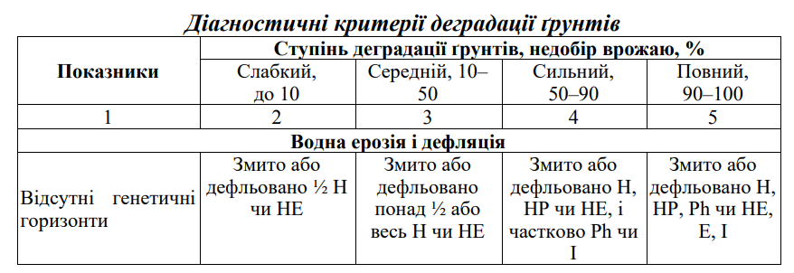
Для вибору найбільш ефективних заходів поліпшення або підтримання властивостей ґрунтів у сприятливому інтервалі значень необхідно визначити ступінь їх деградації.
Для цього використовують діагностичні критерії ступеня деградації

Slide 10
Правове підґрунтя охорони ґрунтів:
Постанови Верховної Ради України
Конституція України
Стаття 13. Земля, її надра, атмосферне повітря, водні та інші природні ресурси, які знаходяться в межах території України, природні ресурси її континентального шельфу, виключної (морської) економічної зони є об’єктами права власності Українського народу.
Стаття 14. Земля є основним національним багатством, що перебуває під особливою охороною держави.
Стаття 16. Забезпечення екологічної безпеки й підтримання екологічної рівноваги на території України, подолання наслідків Чорнобильської катастрофи — катастрофи планетарного масштабу, збереження генофонду Українського народу є обов’язком держави.

Slide 11
Метою створення Національної програми охорони ґрунтів України є призупинення ґрунтово-деградаційних процесів, зокрема дегуміфікації, ерозійних явищ, збіднення ґрунтів на поживні елементи.
Мета Програми: сприяння реалізації державної політики, спрямованої на збалансоване використання та охорону ґрунтів, створення екологічно безпечних умов проживання населення та ведення господарської діяльності, збереження ландшафтного й біологічного різноманіття, захист ґрунтів від виснаження, деградації, забруднення, відтворення та збереження їхньої родючості, усунення негативних явищ

Slide 12
Національна програма охорони ґрунтів України (Програму) гармонізовано з «Європейською ґрунтовою політикою», документом ЄС, спрямованим на охорону ґрунтів на таких принципах:
- незалежність від форми власності на землю;
- моніторинг на єдиних засадах;
- районування території з виокремленням ґрунтів «hot spots»
(з несприятливими властивостями для впровадження першочергових
ґрунтозахисних заходів);
- упровадження ґрунтозахисних землеробських технологій
(мінімальна, консервативна, нульова, підтримувальна, точна, органічна
тощо);
- сприяння фермеру в разі дотримання ним ґрунтоохоронних
стандартів;
- ухвалення ґрунтозахисних законодавчих актів, директив,
декларацій, хартій.

Slide 13
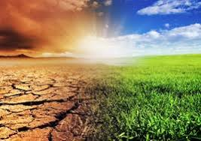
Основними завданнями Програми є:
- проведення аналізу стану використання та охорони ґрунтів з урахуванням використання ресурсів біосфери, яке забезпечує її відтворення, функціональну рівновагу та еволюцію як базу соціальноекономічного розвитку суспільства;
призупинення процесів деградації ґрунтів і падіння їхньої родючості;
у світі на різні суспільні потреби, а також унаслідок опустелювання, засолення, ерозії, техногенного забруднення і розробки корисних копалин відчужується майже 25 млн га сільськогосподарських угідь, що еквівалентно втратам щорічних харчових ресурсів для 84 млн людей.

Slide 14
створення сучасних систем ґрунтозахисного землеробства з елементами біологізації;
- проведення хімічної меліорації ґрунтів і застосування добрив у науково обґрунтованих обсягах;
- впровадження заходів щодо відтворення родючості ґрунтів на техногенно забруднених землях сільськогосподарського призначення;
- формування національного, регіональних і місцевих банків даних про якісний стан ґрунтів і забезпечення функціонування інформаційноаналітичної системи щодо відвернення негативних процесів та ліквідації їх наслідків, планування ґрунтозахисних та інших заходів

Slide 15
ОПТИМАЛЬНІ НАПРЯМИ РЕАЛІЗАЦІЇ ПРОГРАМИ
призупинення втрат гумусу в ґрунтах, подолання їх збіднення,
відновлення біорізноманіття,
організація протиерозійних робіт,
відновлення хімічної та гідротехнічної меліорації, впровадження заходів із попередження техногенного забруднення.

Slide 16
МЕХАНІЗМ ВИКОНАННЯ ПРОГРАМИ.
Організаційне забезпечення
Для забезпечення виконання заходів і завдань, пов’язаних з охороною родючості ґрунтів, на місцевому рівні
На регіональному рівні — науково-методичне, програмне й
організаційне забезпечення, створення та ведення регіональних
інформаційних баз даних про стан ґрунтів на землях
сільськогосподарського призначення; проведення агрохімічної
паспортизації земель сільськогосподарського призначення та
моніторингу ґрунтів
На районному рівні

Slide 17
